Slide 1
Flashback infos n°2

Slide 2
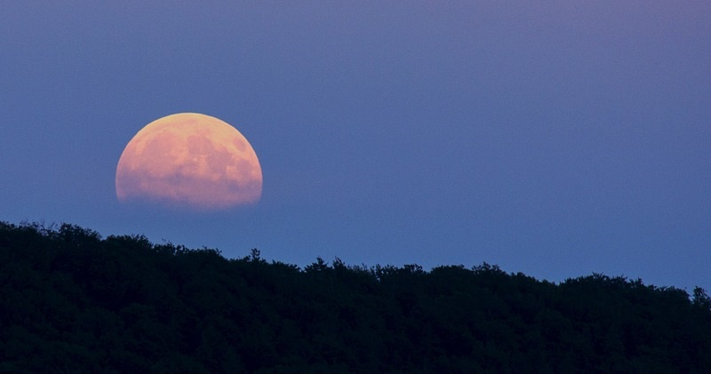
Le 14 novembre dernier, nous avons pu observer la plus grande « super » Lune depuis près de 7 décennies.
Cet événement est lié à deux phénomènes, le premier est dû à l’alignement de trois astres, la Lune, la Terre et le Soleil aussi appelé la pleine lune. Le second est dû à un rapprochement en orbite de la Lune et de notre planète. Cette « Super Lune » n’était qu’à 356 509 kilomètres de la Terre. Durant sont apogée, la lune prend en grosseur et en luminosité, ce phénomène peut s’observer tout les 1 ans et 48 jours. La dernière « super Lune » remonte au 26 janvier 1948, elle se trouvait cette nuit là à seulement 356 461 kilomètre notre planète.
Si vous avez raté cette lune-ci, ne vous inquiétez pas puisque la prochaine arrivera le 25 novembre 2034, il vous faudra cependant être patient…

Slide 3
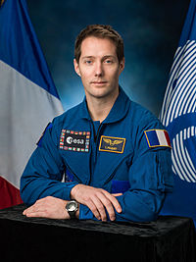
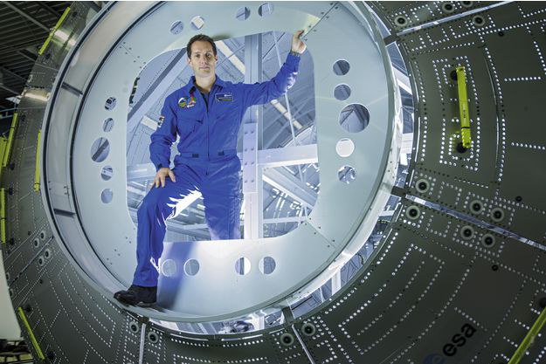
La tête dans les étoiles
L'événement de la semaine réfère à l'actualité spatiale. Un rêve d'enfance sur le point de se réaliser, Thomas Pesquet, le 10e Français dans l'espace, décollera le Jeudi 17 Novembre au soir pour 6 mois. Son vaisseau Soyouz s'envolera vers les étoiles de Baïkonour en Kazakhstan. Il partagera cette merveilleuse aventure avec l'américaine Peggy Whitson et le russe Oleg Novitsky. Ils sont au service de la mission Proxima qui consiste à, sur place, d'améliorer, de tester des composants chimiques ou du matériel pouvant être utilisés dans les hôpitaux ou à améliorer la santé.
Thomas Pesquet a 38 ans, c'est un homme brillant et pourvu de talents. Après une formation d'ingénieur en aéronautique, il occupe différents postes dans l'industrie spatiale jusqu'à 2004 où il devient pilote de ligne. Il fait partie des six astronautes européens sélectionnés par l'agence spatiale en 2009. Sa maîtrise de langue est exceptionnelle puisqu'il en parle 6.
L'Esa, l’Agence spatiale européenne, l’a choisi parmi 8413 candidats.
Jean-François Clervoye, astronaute, dit : « C’est l’astronaute idéal. Celui dont on pense: “Je me vois bien avec lui là-haut.”»
Notre champion a déclaré à propos de son futur périple : «C’est le moment ultime pour un cosmonaute. Le rêve dans le rêve. Ceux qui y sont déjà allés m’ont dit qu’observer la Terre de cette position avait quelque chose de surréaliste. Il faut habituer le cerveau à l’inconnu : on a 400 kilomètres de vide sous les pieds et on ne va pas tomber. La Terre défile à 8 mètres par seconde et, pourtant, on flotte! Et derrière vous, il y a l’infini, des distances hors de portée pour la compréhension humaine.»
Il fêtera Noël, Nouvel an mais aussi son 39e anniversaire dans l'espace le 27 Février 2017.

Slide 4
Le mot de la semaine
Les élections primaires:
vient du latin primarius qui veut dire du premier rang, distingué.
Les primaires constituent le premier niveau d'un système d’élections .Les citoyens sont appelés à voter pour choisir des électeurs qui eux-mêmes désignent un responsable politique ou leurs représentants à une assemblée de deuxième niveau. C'est le scrutin organisé par un parti politique afin de désigner son candidat à une élection.

Slide 5
QUI A DIT ?
« C’était vraiment agréable de me retrouver dans l’univers où j’ai passé six merveilleuses années de ma vie »
En effet, J.K Rowling fait son grand retour dans le thème de la sorcellerie, 15 ans après la sortie du tout premier opus d’Harry Potter avec « Les Animaux Fantastiques ». (16/11/16)

Slide 6
La nouveauté débarque dans votre lycée !!
ATTENTION !
la classe PEM vous donne rendez-vous
tous les jeudis pour vous cultiver

Slide 7
GIVEMEFIVE
by phOsphore
Application sur ton portable gratuite
pour découvrir toute l’actualité en 5 minutes !

